Slide 1

¿Quiere que éste tenga una mejor exposición?
Como negocio:
¿Quiere que sus promociones alcancen a un público más amplio?
¿Quiere mantener a sus clientes informados sobre lo que tiene para ofrecer?
¿Quiere clientes que compartan sus ofertas con sus amigos?
¿Quiere que los clientes accedan fácilmente a los detalles de su negocio, incluido un mapa para su empresa?

Slide 2



Slide 3

Al igual que Tripadvisor y otros servicios, ofrecemos una lista de negocios gratuita, además, somos los primeros en ofrecer publicidad "en tiempo real" que usted controla directamente desde su móvil, tableta o computadora, anuncios de fácil acceso y que no se pierden en las publicaciones.
¡La publicidad hecha fácil!
Publique un anuncio en minutos directamente a teléfonos móviles y al sitio web.
Listado de negocios gratis, todos los detalles de su negocio disponibles desde la aplicación y el sitio web (¡puede editar cuando lo desee!), Ubicación, horarios de apertura, detalles de contacto, etc.
Conéctate con una gran audiencia.
Mantenga informados a sus clientes actuales sobre lo que debe ofrecer.
Los clientes pueden compartir sus anuncios con sus amigos, haciendo que su anuncio funcione mejor para usted.

Slide 4

Una herramienta de negocios paraayudarlo a hacer crecer su red de clientes y la exposición de su negocio
¡Comienza a crear tu red de clientes hoy mismo!
Sus clientes descargan la aplicación y favorecen su negocio.
¡Ahora estás conectado! Todas las publicaciones se envían directamente a sus clientes a través de su teléfono móvil.
Los clientes potenciales pueden ver sus anuncios con una simple búsqueda en la aplicación y el sitio web.
Mantenga informados a sus clientes actuales y potenciales sobre lo que debe ofrecer con publicaciones periódicas.
Los clientes pueden compartir sus anuncios con sus amigos, haciendo que su anuncio funcione mejor para usted.

Slide 5
Manténgase conectado con sus clientes existentes
Pase a sus clientes la tarjeta de presentación (al realizar el pago) para descargar la aplicación y haga que su negocio sea el favorito.
¡Los clientes pueden ver lo que sucede hoy, esta semana o este mes!
Cada vez que publique un anuncio, el cliente recibibirá su anuncio directamente a su móvil.
¡Entonces mantenga a sus clientes al día con sus últimos eventos y ofertas!

Slide 6

Wooz2do hace crecer fácilmente su red de clientes
Sus anuncios pueden ser accedidos por clientes potenciales a través de la función de búsqueda simple en la aplicación y el sitio web.
Sus clientes actuales y potenciales pueden compartir fácilmente sus anuncios con sus amigos usando su móvil en;
¡Generando una mejor exposición para su negocio!

Slide 7
Redes wozz2do –
¿Cómo pueden beneficiar su negocio?
Lo creas o no, ¡ya tienes una red funcionando! Ello basado en clientes que ya conocen su establecimiento.
Imagine
Lamentablemente, esta red no le está funcionando de la manera más eficiente posible, ¡y por lo tanto está perdiendo oportunidades valiosas de negocios!
La capacidad de mantener informados a los clientes actuales sobre lo que debe ofrecer con anuncios "en tiempo real" directamente a su móvil.
Por ejemplo, ¿cómo saben sus clientes sobre sus últimas promociones, eventos u ofertas? ¿Cómo los mantiene informados?
Los clientes actuales pueden presentarle a nuevos clientes potenciales al compartir su anuncio a través de redes sociales, mensajes de texto, etc., haciendo crecer su red de clientes y dando una mejor exposición a su negocio.
¿Periódico? ¿Facebook? ¿Radio?
Todos estos son buenos medios de publicidad (¡en algunos casos costosos!) Pero no le permiten conectarse directamente con su red de clientes existentes y potenciales.
wozz2do anuncia a los lugareños y visitantes para que nos conectemos con más usuarios del servicio, una vez más dando más exposición a sus anuncios y más negocios potenciales.
wozz2do es una aplicación y sitio web que le permite conectarse con sus clientes actuales y clientes futuros y generar más crecimiento para su negocio.

Slide 8
¡Todos los caminos proveeran exposición a su negocio!
Marketing
Nuevos Clientes
Plataforma de publicidad de wozz2do
Su negocio
Clientes existentes
Amigos de los Clientes existentes

Slide 9

wozz2do sigue creciendo,
¡CREZCA CON NOSOTROS!
¡wozz2do siempre está creciendo! Hacemos publicidad a los clientes que viven en la zona, así como a los turistas que hacen visita.
wozz2do se dirigirá al público para descargar la aplicación y usar el sitio web con publicidad en aeropuertos, radio, periódicos y redes sociales; el público también compartirá la aplicación con sus amigos.
Esto significa que su negocio y sus anuncios serán vistos por una gran audiencia que está en constante crecimiento.
Sus anuncios pueden ser accedidos por clientes potenciales a través del sencillo servicio de búsqueda en la aplicación y el sitio web.
¡Creando una exposición Ilimitada para negocio!

Slide 10

Asi que dónde comenzar!
Cree su perfil (esta será también su lista de negocios gratuita en la aplicación y el sitio web).
Notifique a sus clientes que descarguen la aplicación gratuita y guarden su negocio como favorito en la aplicación.
Entonces, ¿qué logra lo anterior?
Ahora tiene una herramienta que le permite mantener a sus clientes informados sobre cualquier evento, oferta o promoción que su negocio tenga para ofrecer.
Como un cliente prefiere su negocio, se convierten en parte de su red, notificando automáticamente sus anuncios a medida que se publican.
Sus clientes actuales y potenciales pueden compartir su anuncio con sus amigos y sus amigos con sus amigos, y así crear una red interminable para su negocio, que siempre está evolucionando. ¡Cada vez que publique, todas las personas en su red serán notificadas!
Los anuncios se publican "en tiempo real", es decir, están disponibles instantáneamente para que sus clientes actuales y potenciales puedan verlos desde la aplicación o el sitio web.
Con una gran audiencia que usa el servicio, sus clientes existentes y potenciales pueden acceder fácilmente a sus anuncios.
Los clientes en su red también pueden guardar su anuncio, ¿cómo lo beneficia?
Si ofrece un descuento, el cliente puede mostrar el anuncio cuando venga a su establecimiento para canjear el descuento. ¡Los clientes aman un buen trato!

Slide 11
¡Cree un perfil de negocios en minutos!
Su perfil comercial puede ser accedido por el cliente, permitiéndole ver su ubicación, descripción, detalles de contacto, etc.
Cargue una foto tipo banner (preferiblemente una foto modo paisaje).
Guarde su perfil
02
04
01
03
05
Cargue su logotipo.
Agregue los detalles de su empresa, ubicación, horarios de apertura de la descripción, detalles de contacto.
Eso es todo, ¡ahora puede comenzar a publicar anuncios!

Slide 12


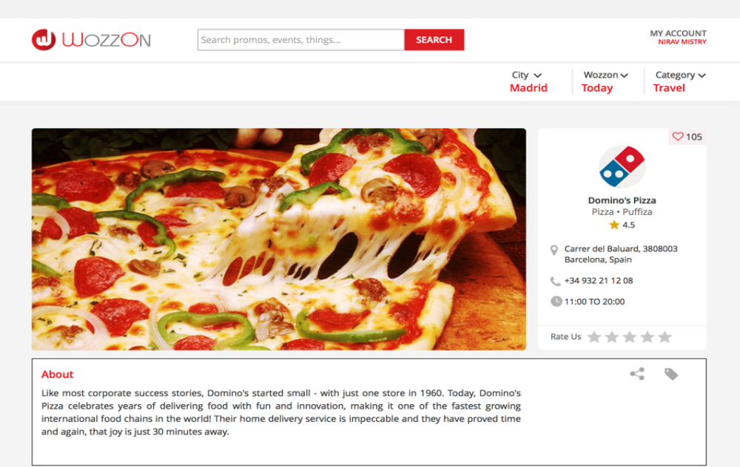

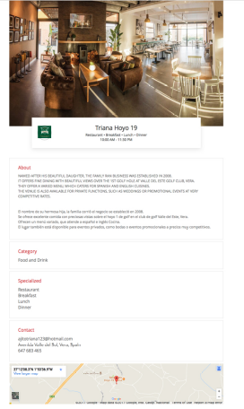
¡Atractivo perfil informativo!
Ejemplo de Sitio Web
Ejemplo de App

Slide 13

¡Cree un aviso en minutos!
01
Cargue imágenes para la promoción (preferiblemente imagen modo paisaje).
02
Ingrese la categoría de la promoción (por ejemplo, "entretenimiento en vivo").
03
Agregue una descripción.
Ahora que ha creado su perfil comercial puede comenzar a publicitar sus promociones
04
Fecha de la promoción.
05
¡Publíquelo!

Slide 14

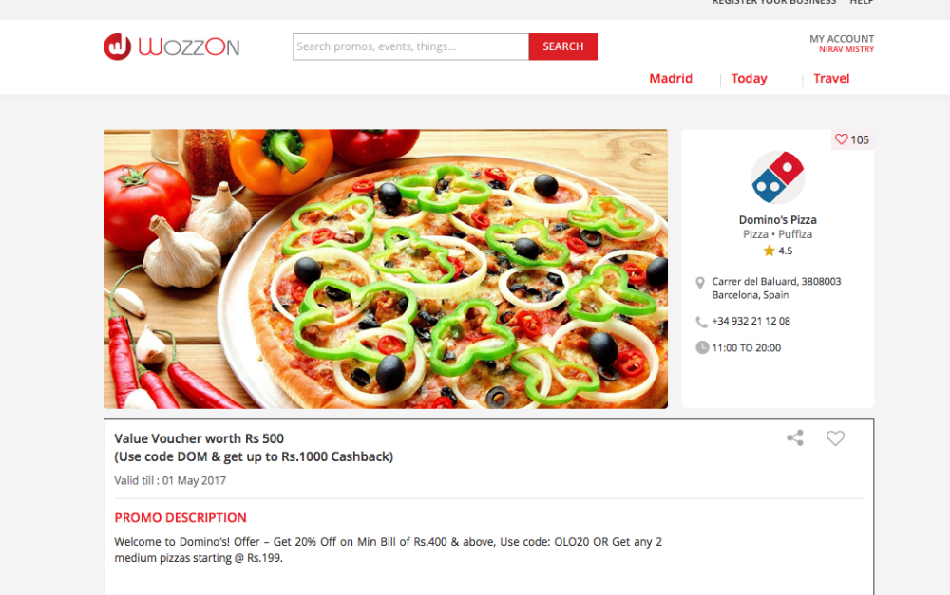
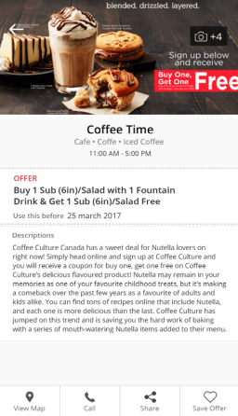
¡Atractivos avisos!
Ejemplo de Sitio Web
Ejemplo de App

Slide 15

Precios de wozz2do
período de prueba gratuito
¡Aproveche ahora y haga crecer su red de
Clientes!
El servicio es gratuito con anuncios ilimitados mientras crecemos en la zona. Le avisaremos con 1 mes de anticipación cuando el período de prueba haya expirado y usted tenga la opción de suscribirse.

Slide 16
¡Publicidad de gran valor bajo su control!
Precios de las
Subscripciones
€20
€30
€50
por mes
por mes
por mes
Opción de 1 anuncio por mes:
Opción de 1 anuncio por semana
Opción de publicidad ilimitada, ¡publíquela cuando quiera!

